Slide 1

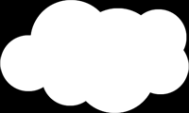

17
我变成了一棵树
第 一 课时
助读资料
初读感知
学习字词
当堂检测

Slide 2
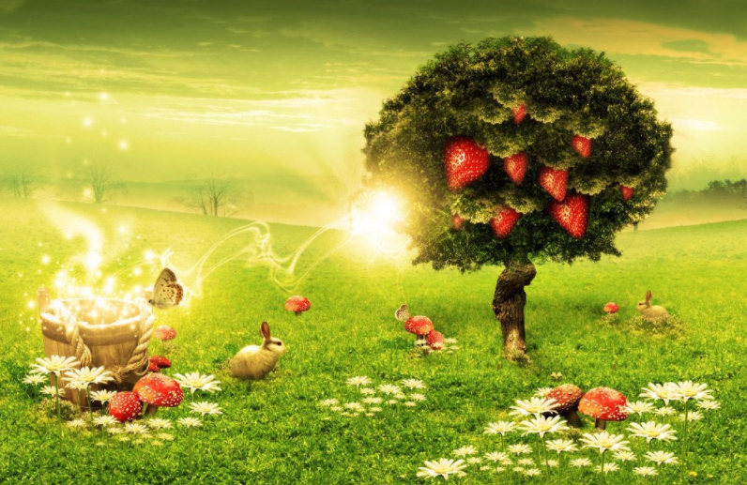
如果你会变，你想变成什么？

Slide 3
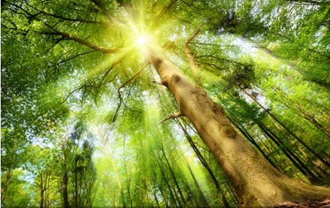
假如你变成了一棵大树，会做什么呢？让我们一起走进课文去看看吧！

Slide 4

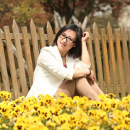
走近作者
顾鹰：
儿童文学作家，幼儿园教师。在《儿童文学》上发表过《阁楼上的熊皮外套》《粉红色的漂流瓶》；在《儿童文学下》上发表过《请进山猫的雏菊花铺》。已出版多部长篇童话、中短篇童话集、桥梁书、绘本等。曾获2008年冰心儿童文学新作奖、第四届信谊图画书文学创作入围奖。

Slide 5

学习目标
1. 会认本课8个生字，会写13个生字，理解生字组成的词语。
2. 能默读课文。感受想象的有趣。（重点）
3. 初步感知文意，了解课文内容。（难点）

Slide 6


自读提示
请同学们自由朗读课文，注意读准字音，读通句子，难读的地方多读几遍。

Slide 7
我会认
痒痒
鳄鱼
yǎng
è
发痒
鳄蜥
痒
鳄
无关痛痒
扬子鳄

Slide 8
我会认
糖醋
cù
米醋
醋
加油添醋

Slide 9
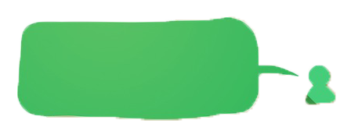
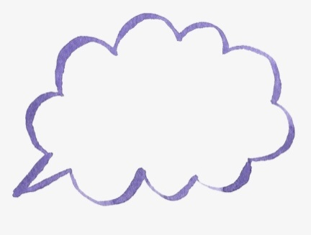
多音字
加点的字是多音字！
读一读下面的句子，看看你有什么发现？
别担心，我会弯下腰，让鸟窝离你很近很近，你只需轻轻一跳或者轻轻一爬，就像平时上你的小床那么容易。
.
dān （担心）
dàn（担子）
担
注意加点字的读音！
读一读：年轻小伙子每天挑担（dàn）子上山，妈妈在家里很是
担（dān）心。
.
.

Slide 10

理解词语
试着把词语和意思连起来！
【希望】
【椭圆形】
【菱形】
【失望】
【奇怪】
【继续】
【麻烦】
因为希望未实现而不愉快。
心里想着达到某种目的或出现某种情况。
感到出乎意料，难以理解。
（活动）连下去；延长下去；不间断。
临边相等的平行四边形。如图：
繁琐难办的事。
长圆形。如图：

Slide 11

检查自读情况
指名读课文，同学互评：字音是否正确，句子是否通顺。

Slide 12
再读课文，想一想课文写了什么？
这篇课文通过叙述“我”变成一棵树的感觉，告诉人们世界上最了解孩子的人，“到底还是妈妈”。

Slide 13
我会写
zhuàng
形状
状
结构：左右
音序：Z 部首：犬
书写指导：左边是丬不是忄，犬字的一横稍往上拉，撇起笔稍高、由重渐轻，右上角有一点不能丢。
组词：状态 奇形怪状
造句：小明能画出各种形状的
动物。
Notes:
13

Slide 14
我会写
hú
狐狸
狐
结构：左右
音序：H 部首：犭
书写指导：犭旁要窄，瓜字首笔撇稍平，第二撇要直些、与右边的竖和捺要写紧凑。
组词：狐疑 狐假虎威
造句：妹妹买了一只小狐狸形状
的面具。
Notes:
14

Slide 15
我会写
lí
狸猫
狸
结构：左右
音序：L 部首：犭
书写指导：犭旁上撇与弯钩交叉、下撇在左边，里字中竖是一笔，土字下横要长。
组词：狐狸 狸子
造句：一只狸猫飞快地钻进了山洞。
Notes:
15

Slide 16
我会写
dīng
丁零
丁
结构：独体
音序：D 部首：一
书写指导：一横靠上、要长，竖在横的中间起笔、长短相当，转钩时稍顿笔。
组词：丁当 壮丁
造句：风吹风铃发出好听的丁零声。
Notes:
16

Slide 17
我会写
líng
零钱
零
结构：上下
音序：L 部首：雨
书写指导：雨字要扁宽，下边的人字撇和捺起笔处相接、要舒展，下边有一小点、末笔点要有力。
组词：零件 七零八落
造句：我攒了一罐子的零钱。
Notes:
17

Slide 18
我会写
qiǎo
心灵手巧
巧
结构：左右
音序：Q 部首：工
书写指导：工字扁窄，右边竖折折钩的两竖行笔都向左拉、下边的折竖要长、稍有弧度。
组词：灵巧 巧夺天工
造句：小梅是一个心灵手巧的姑娘。
Notes:
18

Slide 19
我会写
kè
巧克力
克
结构：上中下
音序：K 部首：十
书写指导：三部分都要扁，古字要窄、上竖稍向左拉，儿字下边要宽展。
组词：千克 克敌制胜
造句：小孩子不应该多吃巧克力。
Notes:
19

Slide 20
我会写
cháng
香肠
肠
结构：左右
音序：C 部首：月
书写指导：月字细窄，右边上横短下横长，上折向左大拉、下折向左轻拉，下撇稍长。
组词：腊肠 牵肠挂肚
造句：这种品牌的香肠太好吃了。
Notes:
20

Slide 21
我会写
jì
继续
继
结构：左右
音序：J 部首：纟
组词：继任 前赴后继
书写指导：米字在竖折上边、要紧凑，要先写米字、最后写竖折。
造句：小明继续讲述这个动人的
故事。
Notes:
21

Slide 22
我会写
xù
连续
续
结构：左右
音序：X 部首：纟
书写指导：左窄右宽，卖的十字要扁小，下边横带钩、横稍长，头字末笔点要有力。
组词：继续 续茶
造句：小芳已经连续两个学期考
得全班第一名。
Notes:
22

Slide 23
我会写
tái
抬头
抬
结构：左右
音序：T 部首：扌
书写指导：左窄右宽，“台”字上大下小。口略扁。
组词：抬升 抬高
造句：他心怀鬼胎,不敢抬头正
视大家。
Notes:
23

Slide 24
我会写
mì
神秘
秘
结构：左右
音序：M 部首：禾
书写指导：左窄右宽，必字左点是垂点、与其它两点写法不同，一撇在上边两点中间起笔、要长。
组词：秘诀 秘密
造句：小明神秘地告诉我一个好消息。
Notes:
24

Slide 25
我会写
mì
秘密
密
结构：上下
音序：M 部首：山
书写指导：三部分都要写扁、要紧凑，必字一撇与斜钩交叉、要长，山字稍窄。
组词：密谋 亲密无间
造句：小芳把她的秘密告诉了我。
Notes:
25

Slide 26

课堂小结
初读课文后，你感受到了什么？
读完这篇课文，让我们真切地感受到世界上最了解你的人是妈妈。

Slide 27

一、比一比，组词语。
状（ ） 续（ ）
壮（ ） 读（ ）
秘（ ） 抬（ ）
泌（ ） 治（ ）
形状
继续
强壮
读书
秘密
抬头
治病
分泌

Slide 28
二、照样子写句子。
傍晚的时候，妈妈背着一个大包过来了，我的心嗵嗵地跳着，震得树上的鸟窝都一动一动的，发出丁零丁零的声音。（仿写夸张句）
________________________________________________________________________________
教室里突然一下子安静下来，静得连一根针掉在地上都能听见。

Slide 29
17
我变成了一棵树
第 二 课时
品读释疑
结构主旨
课堂拓展
当堂检测

Slide 30
学习目标
1.有感情地朗读课文。背诵自己喜欢的部分。
2.学习作者的写作方法，培养丰富的想象力。（重点）
3.能仿照课文编想象力丰富的故事。（难点）

Slide 31

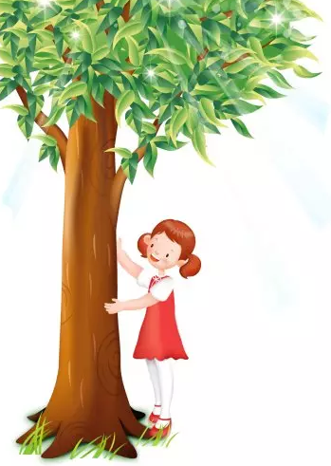
读课文，想一想英英为什么想变成树？

Slide 32
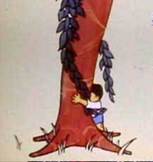
“一点儿都不”强调英英只想玩儿，不想吃饭。
“英英，吃饭了！”
我在树下玩得好好的，一点儿都不想吃饭。
作者运用了未见其人先闻其声的写法。妈妈只想让英英赶紧吃饭，英英只想好好玩儿，为下文英英想变成树做铺垫。
作者为什么在文章的开头就写妈妈喊英英吃饭的声音？

Slide 33

“嗓门”是嗓音的意思，说明妈妈提高了嗓音喊英英吃饭。
“英英，吃饭了！”妈妈的嗓门又大了许多。
我真希望自己变成一棵树，这样就没人在你玩的时候叫你吃饭了。
英英想变成一棵树，完全是因为不想自己在玩儿的时候有人叫自己吃饭。

Slide 34


这句话写英英惊讶地发现自己真得变成了一棵树。
呀，我真的变成了一棵树！
英英变成树的愿望竟然实现了，多么神奇，多么令人不可思议呀！朗读时要读出惊讶、兴奋的语气。
这句话表达了英英怎样的情感？应该怎样朗读？

Slide 35
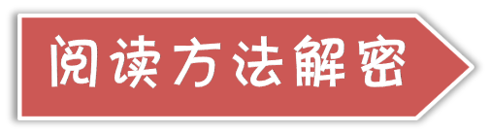
怎样默读课文
1.不动嘴，不指读这是默读的基本要求。
2. 默读也叫目读，所以必须学会用眼睛。看文章时，首先要用眼扫一下，这叫做“眼动”，扫到一定距离停下，这叫“眼停”，只有在“眼停”的瞬间，才看清、看懂“眼动”时的那部分内容。

Slide 36
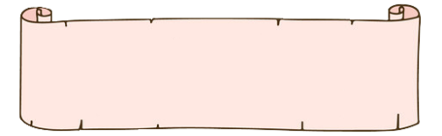
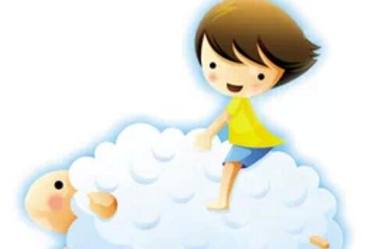
这是课后第1题哦！
你觉得哪些想象有意思？

Slide 37
英英变成树以后发生了什么奇妙的事，画出自己觉得有意思的想象。
树上长满了各种各样的鸟窝；
妈妈住到了树上的鸟窝里；
妈妈把好东西分给小动物和它们 一起啧吧啧吧地吃；
小动物们讨论哪里来的水滴。

Slide 38

“你猜”写出了英英天真、可爱、调皮的性格特点。用自问自答的形式说明树上长的是鸟窝。
你猜，我变的树上会长什么？当然不是苹果啦，梨也不对——对了，鸟窝！
破折号的用法
1.表示解释说明。 2.表示意思的递进。
3. 表示意思的转换、跳跃或转折。 4.表示声音的延长。
“当然不是苹果啦，梨也不对——对了，鸟窝！”这句话中的破折号表示解释说明。

Slide 39
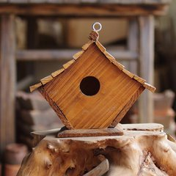
“各种形状”说明树上的鸟窝是各种各样的，这是多么有趣啊！
我变成了一棵长满各种形状的鸟窝的树：三角形、正方形、长方形、圆形、椭圆形、菱形……
因为想象中树上“长满各种形状的鸟窝”除了“三角形、正方形、长方形、圆形、椭圆形、菱形”之外，还有许许多多的不同形状的鸟窝，在这里就不一一列举了，所以用了省略号。
句子的末尾为什么使用了省略号？

Slide 40
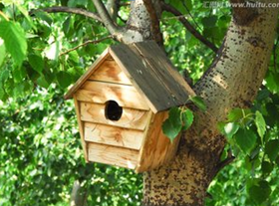
“它们”指的是各种形状的鸟窝。鸟窝在枝头跳起了舞，这是运用了拟人的修辞手法，反映了英英丰富的想象力和快乐的心情。
风一吹，它们就在枝头跳起了舞。
“跳起了舞”是拟人的写法，不但使句子更加生动形象，而且表达出对这些鸟窝的喜爱之情。“摇晃”“晃动”则没有这种效果。
作者为什么用“跳起了舞”而不用“摇晃”或“晃动”呢？

Slide 41
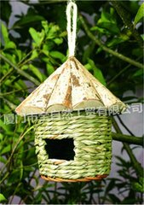
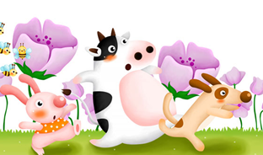
我会请小兔、小刺猬、小松鼠、小鸭子、小鳄鱼、小狐狸住在里面，如果你喜欢也可以住进来。
“如果……也……”假设关系的关联词语。说明英英也欢迎人们住在鸟窝里。

Slide 42
“只……就……”表明住进鸟窝里是极其容易的事情。对人们提出的疑问给出明确的答案，“弯下腰”就可以了，是一件很容易的事。
你怎么住进来？别担心，我会弯下腰，让鸟窝离你很近很近，你只需轻轻一跳或者轻轻一爬，就像平时上你的小床那么容易。
不好，第一个句子“只需”“就像平时上你的小床那么容易”强调住进树上的鸟窝是一件极其容易的事情。第二个句子没有这样的表达效果。
这句改成“你轻轻一跳或者轻轻一爬就能上来”好吗？为什么？

Slide 43
傍晚的时候，妈妈背着一个大包过来了，我的心嗵嗵地跳着，震得树上的鸟窝都一动一动的，发出丁零丁零的声音。
心跳震动的鸟窝“一动一动”，甚至发出“丁零丁零”的声音，显然是一种夸张的写法，突出英英紧张的心理。

Slide 44

积 累：
“嗵嗵”“丁零丁零”是象声词，它是摹拟自然界声音的一种词汇。这样的词语还有 ________________
______________________。
温馨小提示：在句子中恰到好处地运用象声词，能生动形象地表现事物的特点、人物的心情、动作的状态，使读者产生联想，产生身临其境的感觉。
咕噜噜
啧吧啧吧 哗啦啦

Slide 45
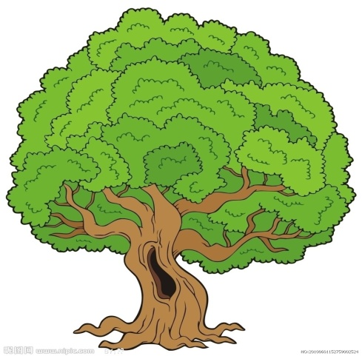
“你好！”妈妈向我点了点头，“请问我可以住在那个三角形的鸟窝里吗？”
她不知道我变成了树！我有点儿高兴，又有些失望。
“高兴”“失望”表现了英英此时此刻的矛盾心理。高兴的是妈妈不知道自己变成了树，就不会在玩儿的时候被妈妈叫回去吃饭；失望的是妈妈竟然认不出自己来了。
为什么我有点“高兴”又有些失望？

Slide 46
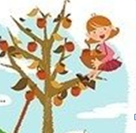
一些树枝轻轻地垂下，妈妈顺着这些树枝爬了上来，坐在那个三角形的乌窝里。
“顺”在这里是“沿着”的意思，妈妈沿着轻轻垂下的树枝爬上来。妈妈沿着低垂的树枝很容易地爬上来，住进了三角形鸟窝里。

Slide 47
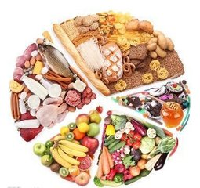
妈妈打开背包，从里面拿出好多东西：巧克力、香肠、面包、花生、牛奶……她把它们分给小动物们。他们一起在我的乌窝里啧吧啧吧地吃了起来。
“啧吧啧吧”象声词，写出了小动物们吃得非常香甜的样子。“他们”指的是妈妈和小动物们。

Slide 48
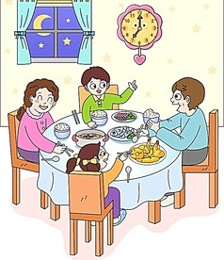
“咕噜噜……”我肚子里的声音越来越响了。这时候，我开始想念家里那些香喷喷的饭菜，好像还看见爸爸正在大口大口地啃着一块糖醋排骨。
因为饥饿，开始想念家里的饭菜，想象中还出现了爸爸大口大口吃糖醋排骨的情景。
为什么我会想念家里香喷喷的饭菜？好像还看见爸爸正在大口大口地啃着一块糖醋排骨？
因为我看见妈妈把好东西分给小动物们，还和它们一起津津有味地吃起来，而我早已经肚子饿得咕咕叫，所以想吃家里香喷喷的饭菜，尤其是自己最爱吃的糖醋排骨。

Slide 49
积累：
大口大口”是“ABAB”式的词语，这样的词语还有_________________________________。
“香喷喷”是“ABB” 式的词语，这样的词语还有_________________________。
了解了解 舒服舒服 放松放松
孤零零 气冲冲 水汪汪

Slide 50
“咦，下雨了。”小狐狸抬头望了望，可天空中一丝乌云都没有。
“是你的牛奶打翻了吗？”小鳄鱼问小松鼠。
“你看，这不好好的嘛。”
“那么，可能是一只虫子撒的尿。”
“不对，是大树在哭。”小白兔发现了树干上不断往下滴的水珠。
这一部分不能删掉，写小动物们猜测水滴是下雨了、牛奶打翻了、虫子撒的尿、大树的眼泪，可就偏偏猜不到这是大树看到好吃的流出的口水。自然而然地引出英英“变成了树真麻烦”这一想法。
作者为什么要描写小动物们猜测水滴是哪来的这一部分？可以删掉不写吗？

Slide 51
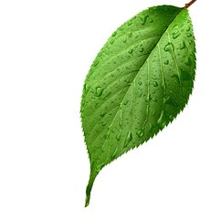
唉，变成了树真麻烦。他们连水珠是从我的嘴巴里流出来的都不知道。
由渴望变成树到觉得麻烦，英英的心理发生了巨大的变化。
原来这水滴是英英看到大家津津有味地吃好东西流出的口水。

Slide 52
这是课后第2题哦！
如果你也会变，你想变成什么？变了以后会发生什么奇妙的事？

Slide 53
如果我会变，我要变成神笔马良。我拿起神笔画一条神龙，骑着神龙来到了沙漠。在那画一个强效吸尘器，对着沙漠，说声“吸”，这些沙子全部被吸进强效吸尘器里。然后画上绿草、大树、小河、蓝天……什么？环境好，可是太冷清？别着急我还会画上地上跑的小动物，天上飞的鸟儿。再画上房子、游乐园、电影院……怎么？你想来住？欢迎啊！

Slide 54
文章表达了作者怎样的思想感情？

Slide 55

“到底”的意思是“毕竟”（强调原因）。
噢，最了解我的人到底还是妈妈。
你是怎样理解“最了解我的人到底还是妈妈”这句话的？
从“小馋猫，肚子饿了，对吧？”“对我眨了一下眼睛”可以看出妈妈早已经知道这棵树是英英变的，联系课文开头，妈妈知道英英不喜欢吃饭才变成了树，于是带了很多好东西住到鸟窝，又故意分给小动物，和它们一起啧吧啧吧地吃，目的就是引起英英的食欲。英英终于明白了“最了解我的人到底还是妈妈”。

Slide 56

课文结构
我变成了一棵树
原因：在玩儿的时候不想有人叫我吃饭
经历：变成树—长满鸟窝—妈妈住进来—分吃好东西—
流口水—妈妈问是不是饿了
道理：世界上最了解你的人是妈妈

Slide 57
课文主旨
文章表达了作者怎样的思想感情？
这篇课文通过叙述“我”变成一棵树的感觉，告诉人们世界上最了解孩子的人，“到底还是妈妈”。在母亲眼里，每一个孩子都是不会被错认的天使。

Slide 58
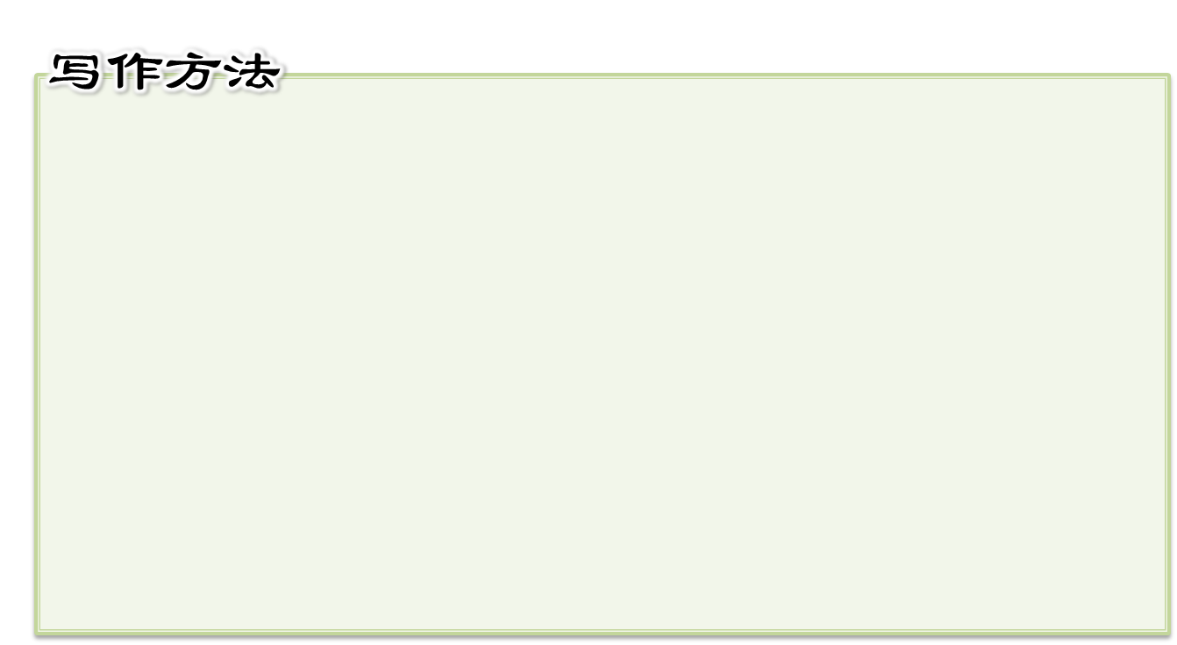
让想象变得神奇有趣
本文中英英变成一棵树后的经历非常神奇有趣。怎样才能让想象变得神奇有趣呢？一是平时要多观察多想象，看到天上的云，可以想一想云能变成什么形状，像什么；看到汪汪叫的小狗，可以想象它在说什么，想干什么；看到盛开的花，飞舞的蝴蝶、蜜蜂都可以进行想象。二是多读书，多看一些想象力丰富的作品。

Slide 59
举例：
老婆婆拿着一根拐杖，轻敲地上的南瓜。“啊！”多么奇妙啊！转眼间， 南瓜变成了漂亮的马车。

Slide 60
练一练：
假如你有翅膀，你想去哪里？会有哪些神奇的经历？想一想，写下来。

Slide 61
课堂小结
本文以“我”变成一棵树的感觉，让我们感受到想象的有趣，并告诉我们世界上最了解孩子的人是妈妈。在体会课文思想感情的同时，我也能仿照课文编想象力丰富的故事。

Slide 62
主题延伸
读了本文，我们感受到了想象的神奇和有趣，说说你想变成什么？变成以后会发生哪些有趣的事呢？
小提示：你想变成的事物要与现实生活紧密相关。其次，为了把事情写得更加奇妙，可以根据需要，把生活中的不同事情灵活巧妙地进行重新组合，然后精心构思表达

Slide 63


树精的邮局
推荐阅读
女孩妮妮很烦恼。自从她的妈妈去世之后，爸爸每天都愁眉苦脸的，似乎有种说不出的痛苦。
秋天到了，妮妮独自一人走在田野间的小道上，不知不觉撞上了一棵大树。天哪，虽然现在是秋天，可是这棵大树仍然翠绿茂盛。
“你好，这里是树精邮局！”一条绿色的蛇微笑着说。妮妮吓了一跳。

Slide 64
“喵，喵！”一只猫瞪大了眼睛望着妮妮。
“别怕，它是这里的门卫。”蛇带着妮妮来到了一扇绿色的小门前，敲了敲门。
门开了，妮妮小心翼翼地走了进去。
一个戴着绿色帽子的精灵与妮妮握了握手：“您好！请问，需要我帮您邮寄信件吗？”
“我能不能给天堂里的妈妈写一封信呢？”妮妮问。
树精点了点头，递给妮妮一片树叶和一支笔。妮妮唰唰地写了起来，写自己很苦恼，爸爸也很难过，还尽情诉说了对妈妈的思念……

Slide 65
妮妮写完后，树精摆摆手，一阵风吹了过来，卷走了那片树叶。
“请问费用是多少呢？”妮妮问。
“一个吻。”树精回答。
于是，妮妮轻轻地吻了树精一下。树精长高了一些，脸变得红扑扑的。
这时候，一片树叶随风飘来了，是妈妈的回信吧？妮妮认真地读了这封信。果然是妈妈的笔迹！妮妮感动地流泪了。妮妮要求树精把信送到爸爸那里去。

Slide 66
爸爸收到信后，脸色变得好了很多，脸上也渐渐有了笑容。其他人都觉得有些奇怪，只有妮妮明白，是树精帮了自己一个大忙！
思考：妮妮为什么要给天堂里的妈妈写信？信上写了什么？爸爸收到妈妈的回信后有什么变化？

Slide 67
老师住院了
动物幼儿园的马老师生病住院了，小动物们很着急。它们决定一起去探望马老师。
下课后，小动物们向医院走去。小狐狸伽伽一条腿受了伤，走路一颠一颠的，走得很慢很慢……
小动物们很快来到医院，它们围在马老师床边问长问短。马老师很高兴，摸摸小羊脑袋，又拉拉小狗的手……忽然，马老师问：“小狐狸伽伽的腿好了吗？”

Slide 68
“伽伽！”小动物们这才想起了伽伽。
小狗说：“它的腿还没有好，走得很慢，我们就先来了。”
“啊！”马老师收起了笑容。
小动物们全不吭声了，一个个低下了脑袋，一会儿，小猪惭愧地说：“我们应该帮助伽伽。”
“对，我们应该帮助伽伽！”小兔轻轻地说。
小熊忽地站起来，向门外走去：“我们去接伽伽！”

Slide 69
“对，我们去接伽伽！”小动物们呼啦一下向门口走去。
它们走呀走，走了好久，碰见了一颠一颠的伽伽。伽伽奇怪地问：“你们怎么回来了？”
“伽伽，我们接你来了！快，我来背你！”小熊在伽伽面前蹲下身子。
小羊说：“对不起，伽伽，我们让你一个人走了那么久。”
小动物们纷纷向伽伽道歉，伽伽感动得眼泪都流出来了。

Slide 70
小熊背着伽伽向医院走，小熊累了，小羊背；小羊累了，小猪背……
医院到了。这回，小动物们一个不少，全来了。马老师看看这个，又看看那个，连连说：“好，好，你们都是好孩子。”
思考：马老师为什么收起了笑容？后来为什么马老师又对小动物们说“你们都是好孩子”？

Slide 71
三、精彩赏析。
唉，变成了树真麻烦。他们连水珠是从我的嘴巴里流出来的都不知道。
“真麻烦”说明此时英英_________________________，“水珠”其实是英英______________________________
______________。
已经有点儿后悔变成树了
看到妈妈和小动物们吃东西时流出的口水

